Slide 1
Khởi động

Slide 3
Góc sáng tạo

Slide 4
Bạn là ai?
Góc sáng tạo
Notes:
4

Slide 5
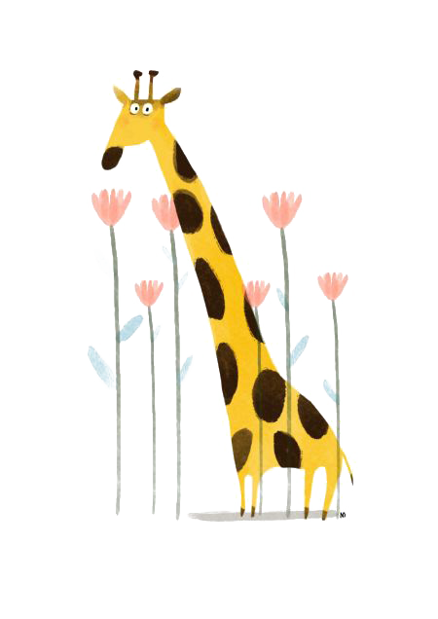
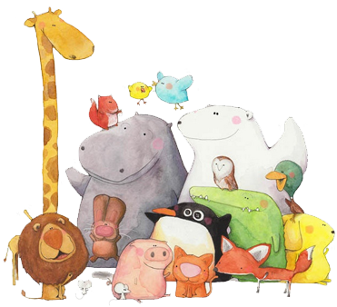
1. Dựa vào gợi ý từ bản tự thuật đã học,
em hãy viết 4- 5 câu giới thiệu bản thân.
Hãy trang trí sản phẩm bằng tranh ảnh
mà em sưu tầm, vẽ hoặc cắt dán

Slide 6
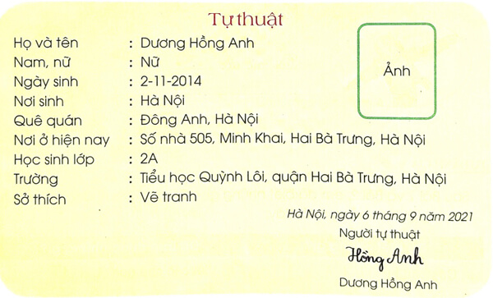
Notes:
Bài giảng thiết kế bởi: Hương Thảo - tranthao121004@gmail.com

Slide 7
Mình tên là Trần Gia Minh. Mình sinh ngày 19 tháng 8 năm 2014. Mình sinh ra ở quê ngoại là tỉnh Hà Tĩnh. Hiện nay mình sống cùng bố mẹ ở thành phố Vinh. Năm nay, mình là học sinh lớp 2A2 trường tiểu học Hai Bà Trưng. Sở thích của mình là lắp ráp các mô hình xe ô tô và máy bay. Rất vui được làm quen với các bạn.
Notes:
Bài giảng thiết kế bởi: Hương Thảo - tranthao121006@gmail.com

Slide 8
2. Các tổ nhóm bình chọn sản phẩm có nội dung hay, tranh ảnh đẹp
Notes:
8

Slide 9
Tiêu chí bình chọn
Nội dung
Hình thức
Sáng tạo

Slide 10
Góc sáng tạo
3.Giới thiệu sản phẩm được bình chọn trước lớp
Notes:
10

Slide 11
Củng cố
bài học

